Slide 1
《鲲之源》 项目计划与游戏策划 评审
队伍：开局一条鲲
2018/6/8

Slide 2
主要内容
1. 项目计划
2. 游戏策划

Slide 3
项目计划

Slide 4
项目开题报告和可行性分析
项目计划
1. 此项目是开发一款运行在PC端的角色扮演（RPG）类的游戏。
2. 项目主要难点在于开发上缺乏经验。

Slide 5
资源需求
项目计划
硬件环境：电脑 B7-333
软件环境：Windows 10、Unity3D 2018.1.1f1、 Maya

Slide 6
最终交付物
项目计划
游戏的可运行demo
演示视频
作品介绍ppt
宣传动画
全部开发文档和管理文档

Slide 7
小组成员
项目计划
组长：林智威
组员（排名不分先后）：
策划组：丘小霞，庞绮琛，王堰楠
开发组：符王朝，林英杰，王渊，覃伟达
美工组：陈佩，周楚乔，邓志健

Slide 8
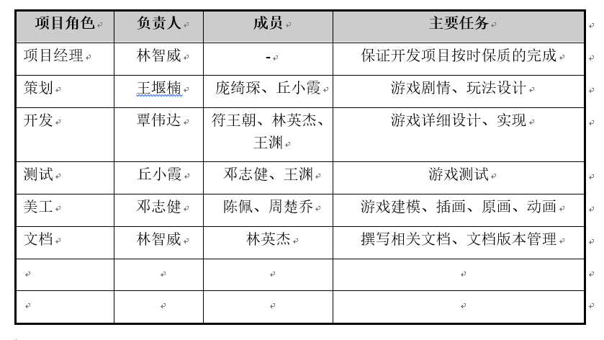
组织架构与角色安排
项目计划

Slide 9
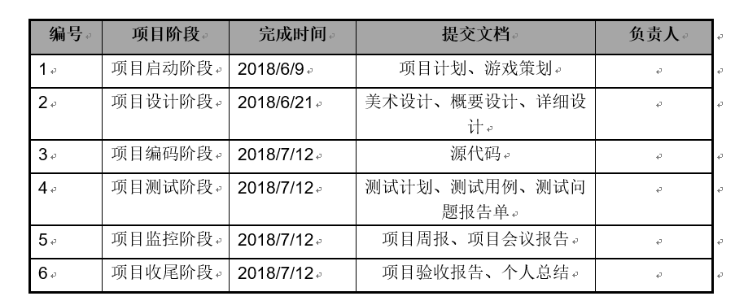
时间里程碑计划
项目计划

Slide 10
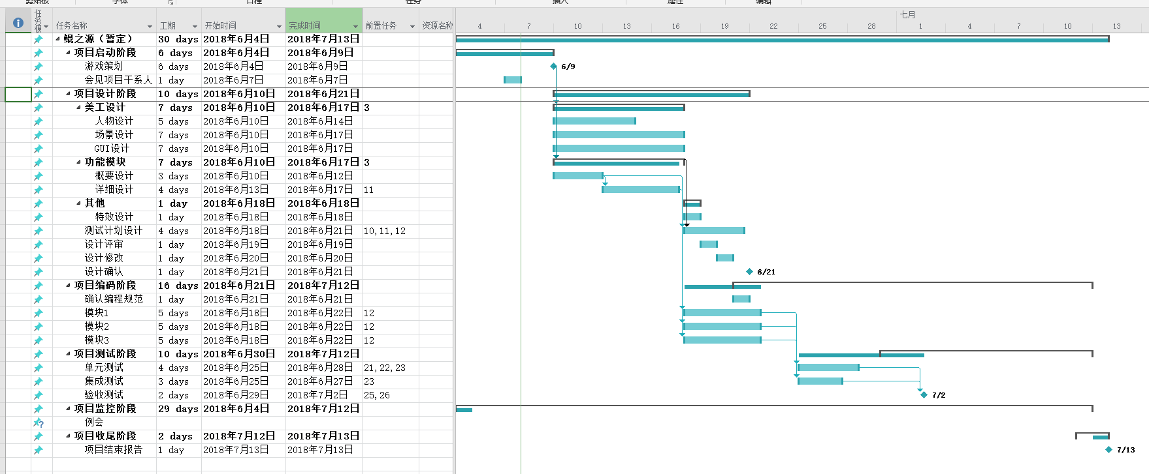
项目计划

Slide 11
项目控制方式
项目计划
1. 每周制作项目周报，记录个工作进展，调控项目风险。
2. 每周固定时间开展例会
3. 每项工作对应具体负责人
4. 开发过程中遇到的问题及时反映，并对其进行记录与跟踪。

Slide 12
游戏策划

Slide 13
背景故事
游戏策划
玩家所扮演的主角原本生活在村庄中，但是因为主角不愿当学徒，喜欢冒险刺激，从而与村中其他人有隔阂，受到村中排挤，再加上村子近年来遭受危机。在听闻鲲的传说后主角决定离开村庄前去寻找鲲，找寻自己向往的冒险生活。经过游戏内的重重关卡，主角终于发现他们就其实生活在鲲之背。但是他也同时发现鲲已经垂垂老矣，这是造成村庄危机的根源。故，主角决定再次出发寻找治愈鲲的方法，从而解救村子于危机中。游戏的结尾，主角再次踏上了冒险的旅程。

Slide 14
游戏玩法
游戏策划
在游戏中，玩家用过操控主角进行寻找线索，最终找到传说中的鲲，然后决定继续冒险。
本游戏一共三大章节+一个序章。序章简要介绍了玩家以及其开始冒险旅程的缘由，其余三章是玩家分别在鲲的呼吸口、体内和尾部寻找线索通关。
在三个章节中玩家需要利用操控与相关的特殊工具及地形，通过相应关卡，获得对应的地图残片，从而开启新章节。
人物属性有体力值，玩家的每一个动作都会消耗相应的体力值，当体力值降为0时角色需要休息回复体力值。

Slide 15
场景
游戏策划
游戏共有5个场景
村落：出现在序章动画中，是玩家冒险生活的起点
平原：出现在第一章第一关，有众多障碍物，玩家需要利用地形与工具，制造特殊通道，完成跨越场地
火山口与浮石阵：火山口位于平原之后，其实为鲲的呼吸口。火山口中存在浮石阵，玩家需要蓄力并指定方向跳到浮石之上，并利用连续跳跃前进通过浮石阵到达火山口对岸
体内隧道：该场景位于鲲体内
尾部高山：位于鲲的尾部

Slide 16
主角性格
游戏策划
大大咧咧不拘小节，热爱冒险喜欢幻想，有些不切实际。 对感兴趣的事充满兴趣，有点小聪明。喜欢感情用事。没有城府。身高：180

Slide 17
体力值
游戏策划
玩家具有一定上线的体力值。但是玩家的每一次操作，如跑动，跳跃，攀爬，蓄力等都会消耗数量不等的体力值。若体力值消耗为0，则玩家无法再让角色做出动作，需要一定的时间恢复体力值。角色静止不动时就能以一定速度恢复体力值

Slide 18
游戏风格与配乐
游戏策划
本游戏的美术风格偏西方幻想，人物3D模型偏可爱Q版，人物2D立绘偏写实。游戏美术图量
一种较为刺激紧张的音效

